Slide 1
Природные явления
Подготовила: воспитатель
Максименкова Светлана Алексеевна, I КК
МКДОУ Аннинский д/с ОРВ «Росток»

Slide 2
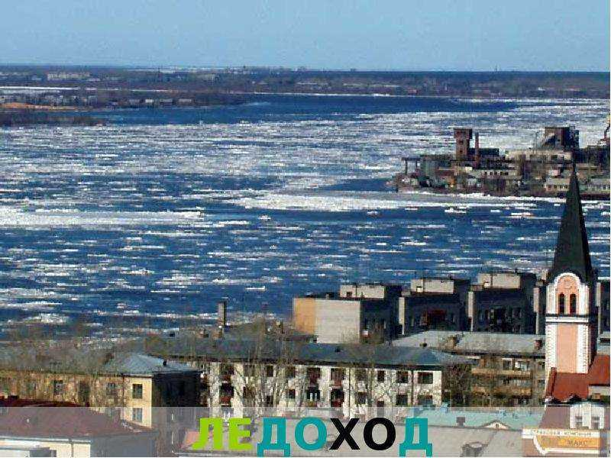
Весенние природные явления
Ледоход – движение льда по течению во время таяния рек.

Slide 3
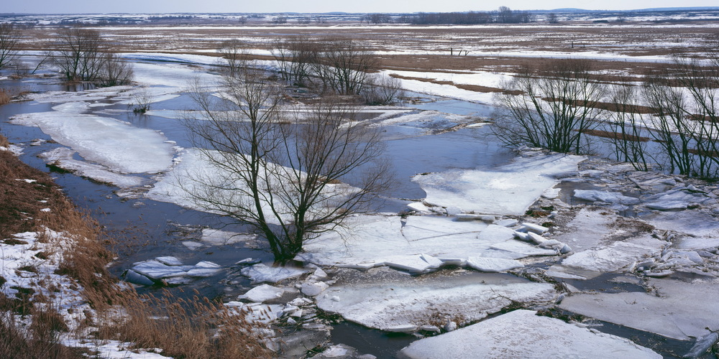
СНЕГОТАЯНИЕ
Снеготаяние – явление природы, когда начинает таять снег.

Slide 4
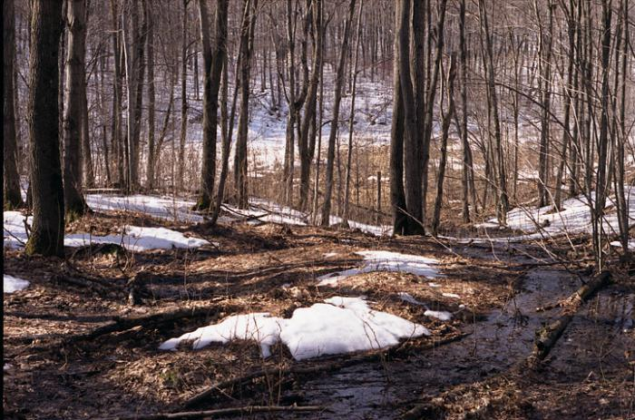
Проталина
Проталина – явление ранней весны, когда появляются участки, оттаявшие от снега, чаще всего вокруг деревьев.

Slide 5
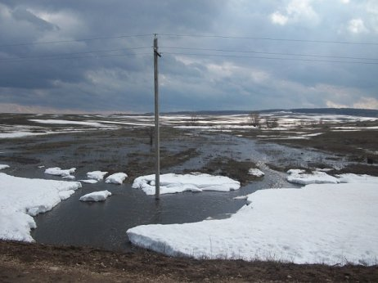
Половодье
Половодье – ежегодно повторяющаяся в одно и то же время фаза водного режима реки с характерным поднятием уровня воды.

Slide 6
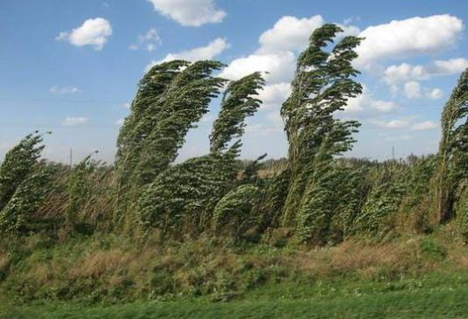
Термальные ветры
Термальные ветры – это общее название для ветров, связанных с перепадом температур, который возникает между холодной весенней ночью и относительно теплым солнечным днем.

Slide 7
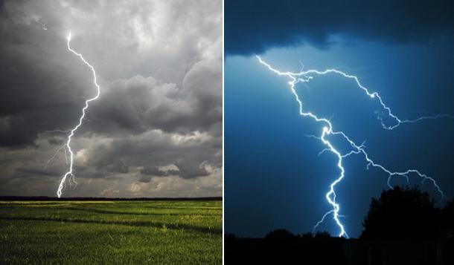
Первая весенняя гроза
Первая весенняя гроза — атмосферное явление, когда между облаком и земной поверхностью возникают электрические разряды — молнии, которые сопровождаются громом.

Slide 8
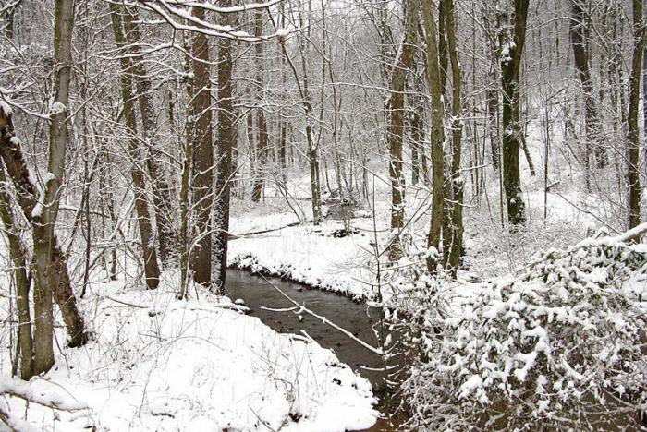
Таяние снега
Таяние снега - с повышением температурных показателей воздуха замерзшие кристаллы воды начинают постепенно превращаться в воду.
Процесс таяния снега заметно ускоряется с выпадением дождей. После чего образуются небольшие временные водоемы. Быстрее всего снег тает на ровной местности, где нет преград ветру или навеса от осадков.

Slide 9
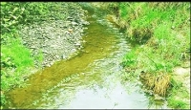
Журчание ручейков
Журчание ручейков - это легкий монотонный шум воды.

Slide 10
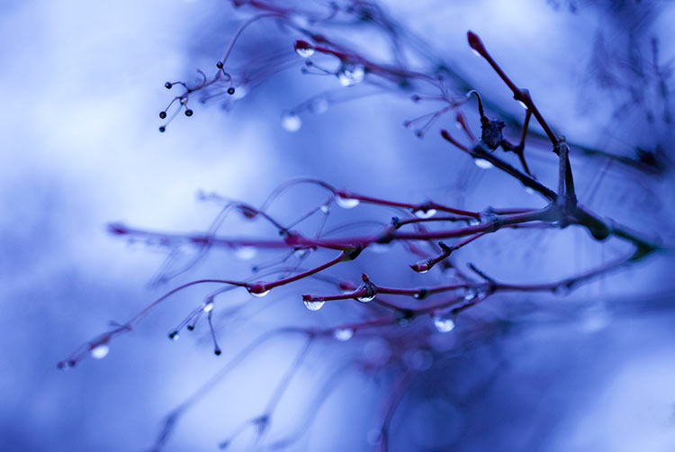
Капель
Капель -падание с крыш, с деревьев тающего снега каплями, а также сами эти капли.

Slide 11
Летние природные явления
Жара — состояние атмосферы, характеризующееся горячим, нагретым солнечными лучами воздухом.

Slide 12
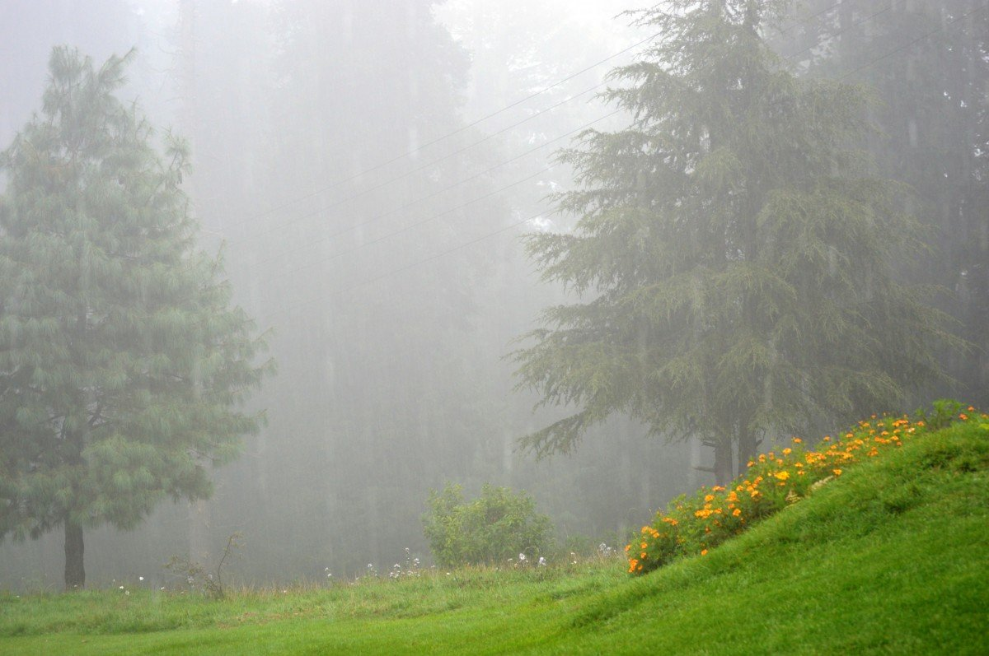
Ливень
Ливень — сильный (проливной) дождь.

Slide 13
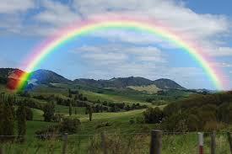
Радуга
Радуга — одно из красивейших явлений природы, возникающее в результате преломления солнечного света в капельках воды, взвешенных в воздухе.

Slide 14
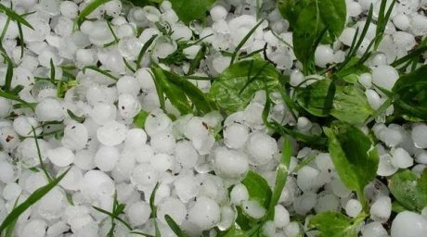
Град
Град — разновидность ливневых осадков, состоящих из кусочков льда.

Slide 15
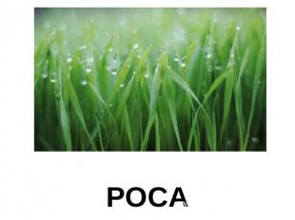
Роса
Роса — маленькие капли влаги, оседающие на растениях или почве при наступлении утренней прохлады.

Slide 16
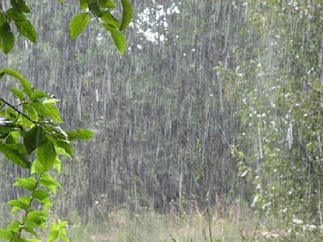
Летние теплые дожди
В жаркое время года осадки считаются довольно редкой климатической аномалией. Сам по себе дождь представляет непрерывное падение воды по вертикали. Начальной точкой движения являются тучи. Дождь – явление природы накопительное. Пока тучи не наберут большое количество влаги, выпадение осадков не начнется.

Slide 17
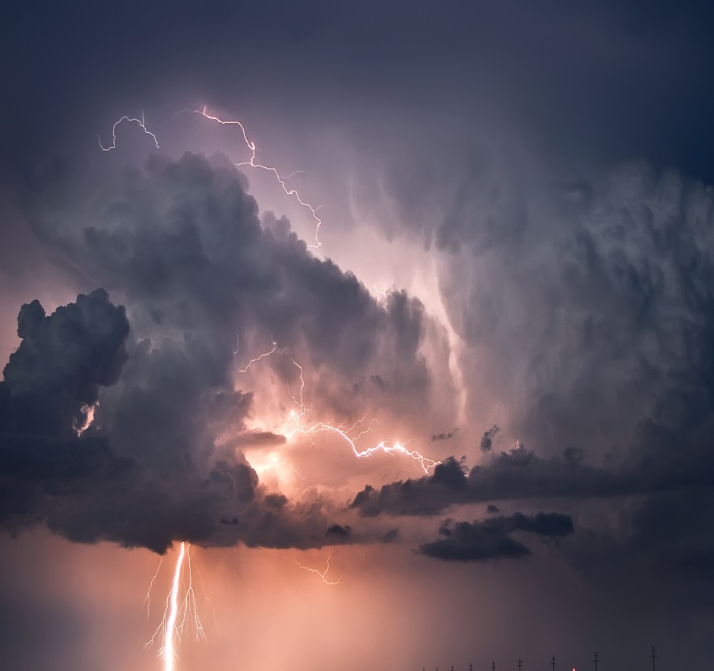
Зарница
Зарница — мгновенные вспышки света на горизонте при отдаленной грозе. Наблюдается это явление, как правило, в темное время суток. Раскатов грома при этом не слышно из-за дальности, но видны вспышки молнии, свет которых отражается от кучево-дождевых облаков (преимущественно их вершин). Явление в народе приурочивали к концу лета, началу сбора урожая, и иногда называют хлебозарами

Slide 18
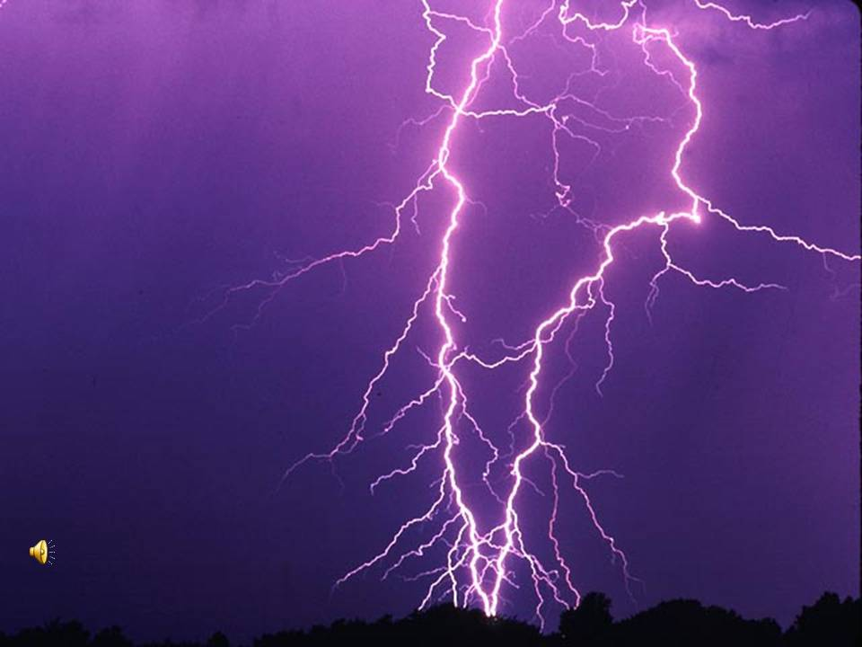
Молния
Молния — гигантский электрический искровой разряд в атмосфере, обычно может происходить во время грозы, проявляющийся яркой вспышкой света и сопровождающим ее громом.

Slide 19
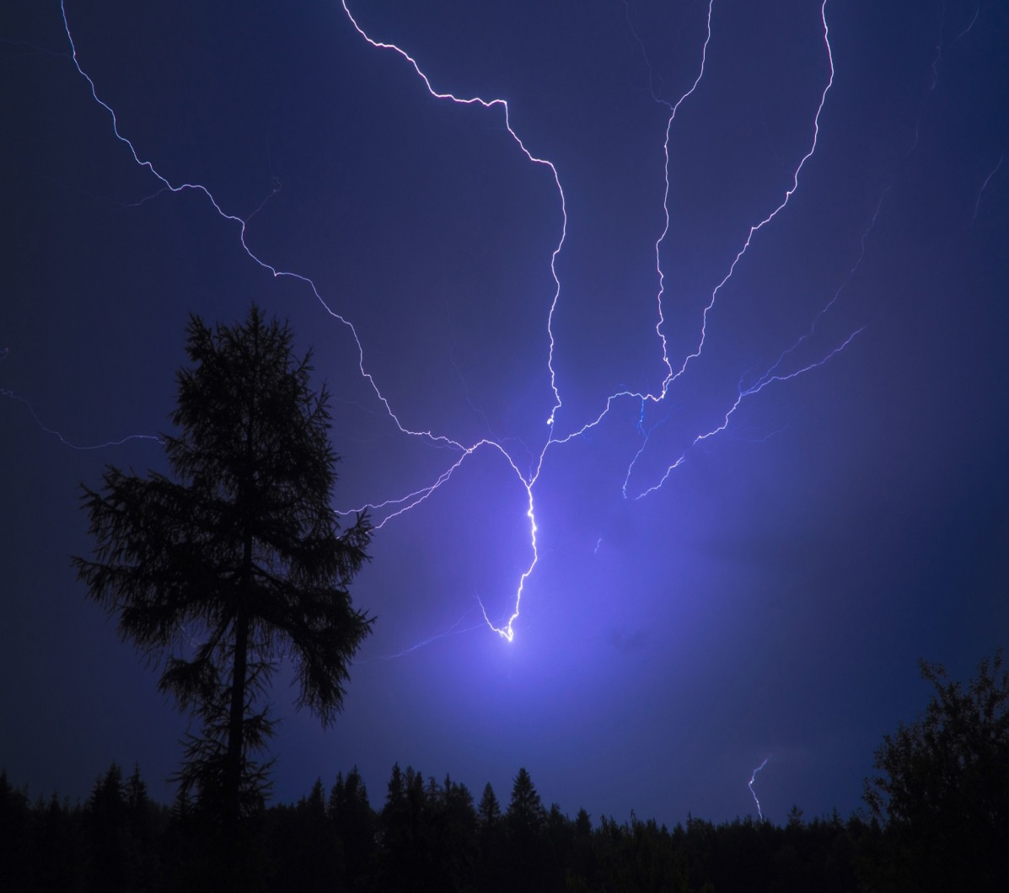
Гром
Гром — звуковое явление в атмосфере, сопровождающее разряд молнии

Slide 20
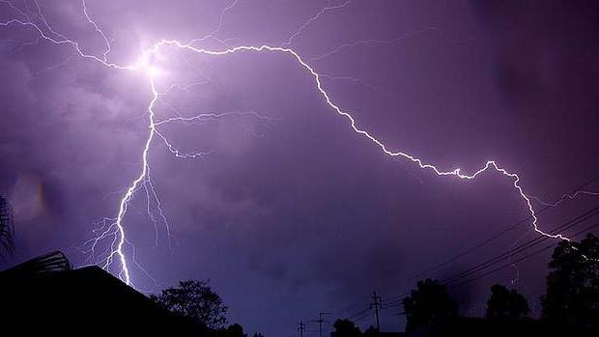
Гроза
Гроза — атмосферное явление, когда между облаком и земной поверхностью возникают электрические разряды — молнии, которые сопровождаются громом.

